Slide 1

Reforma systému péče o ohrožené děti a služby pro rodinu
Miloslav Macela
ředitel odboru rodiny a dávkových systémů

Slide 2

Shoda na základním východisku
Nejlepším prostředím pro dítě je rodina, resp. rodinné prostředí
Bylo by ideální, kdyby každé dítě mohlo vyrůstat v rodině
Institucionální péče by měla být poslední možností při řešení situace dítěte
V českém systému péče o ohrožené děti je nutné provést změny

Slide 3
Obavy
Realizovatelnost změn: „to nejde“
Časový horizont: „změny jsou příliš rychlé“
Míra komunikace: „vše je potřeba řádně prodiskutovat a rozvážit, pak teprve dělat nějaké změny“
Limity společnosti: „nebude dostatek služeb, kvalitních pěstounů, česká společnost je jiná než Evropa“
Rezervovaný postoj: „ať udělají nejprve změny ostatní, my se pak přizpůsobíme“
Hledání viníků: „je to špatné, ale může za to někdo jiný, naše práce je výborná, resp. nemůžeme ji dělat jinak, protože…“

Slide 4
Co je nutno v diskusi zohlednit
existuje velké množství vědeckých výzkumů dokazujících negativní vliv ústavní péče na vývoj dětí, zejména v raném dětství
neexistuje jediný výzkum potvrzující pozitivní vliv této péče
otázku práva všech dětí na rodinné prostředí. Úmluva o právech osob se zdravotním postižením, 10/2010 Sb. m. s., čl. 23:
Dítě nesmí být za žádných okolností odděleno od rodičů z důvodu jeho zdravotního postižení nebo zdravotního postižení jednoho či obou rodičů. Pokud nejsou nejbližší příbuzní schopni pečovat o dítě se zdravotním postižením, státy, které jsou smluvní stranou této úmluvy, vyvinou veškeré úsilí k zajištění náhradní péče v rámci širší rodiny, a pokud to není možné, v rámci společenství v rodinném prostředí.

Slide 5
Proveditelnost - aktivity
N
O
V
Ý
S
Y
S
T
É
M
Změna systému práce orgánů sociálně-právní ochrany a soudů
Vytváření sítě služeb pro práci s rodinami a na podporu NRP
Rozvoj a profesionalizace pěstounské péče
Transformace pobytových zařízení
Zákon o sociálně- právní ochraně dětí
2012
Dílčí novely dalších zákonů
2012
Nový občanský zákoník
2013/2014
Nový zákon o podpoře rodin a NRP
2014
Národní strategie péče o ohrožené děti
Národní akční plán na období 2012 - 2015
Národní akční plán na období 2016-2018

Slide 6
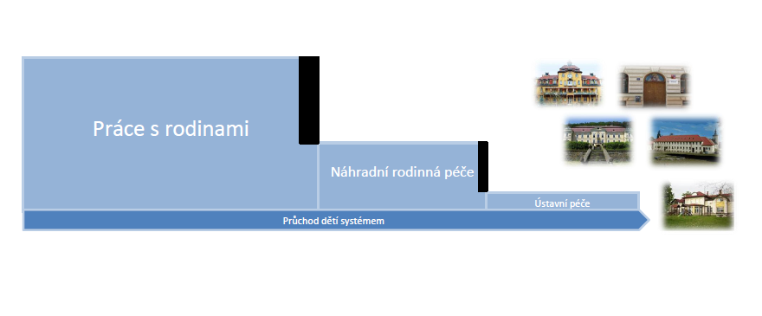
„Gate keeping“
.

Slide 7
Co je připraveno
Novela zákona č. 359/1999 Sb. o sociálně-právní ochraně dětí
Individuální projektu MPSV „Systémová podpora transformace a sjednocení systému péče ohrožené děti“ (od 1. ledna 2012 do 30. června 2014) – rozvoj sítě služeb pro práci s rodinami, profesionalizace pěstounské péče, změny v činnosti orgánů sociálně-právní ochrany
Samostatný program v rámci „Norských fondů“ – prostředky na přípravu zákona o podpoře rodin, náhradní rodinné péči a systému péče o ohrožené děti; na vznik transformačních plánů jednotlivých zařízení ve spolupráci se zřizovateli (2012 – 2013). Součástí plánů bude způsob zajištění péče o děti, které jsou dnes umisťovány do kojeneckých ústavů (služby pro práci s rodinami, náhradní rodinné péče a vznik specializovaných služeb pro děti se zdravotním postižením)
Pracovní verze „Národní strategie ochrany práv dětí a péče o ohrožené děti“
Nový občanský zákoník

Slide 8
Děkuji za pozornost!
Ministerstvo práce a sociálních věcí, odbor 21, odd. 214, Na Poříčním právu 1/376, 128 01, Praha 2.

